Slide 1
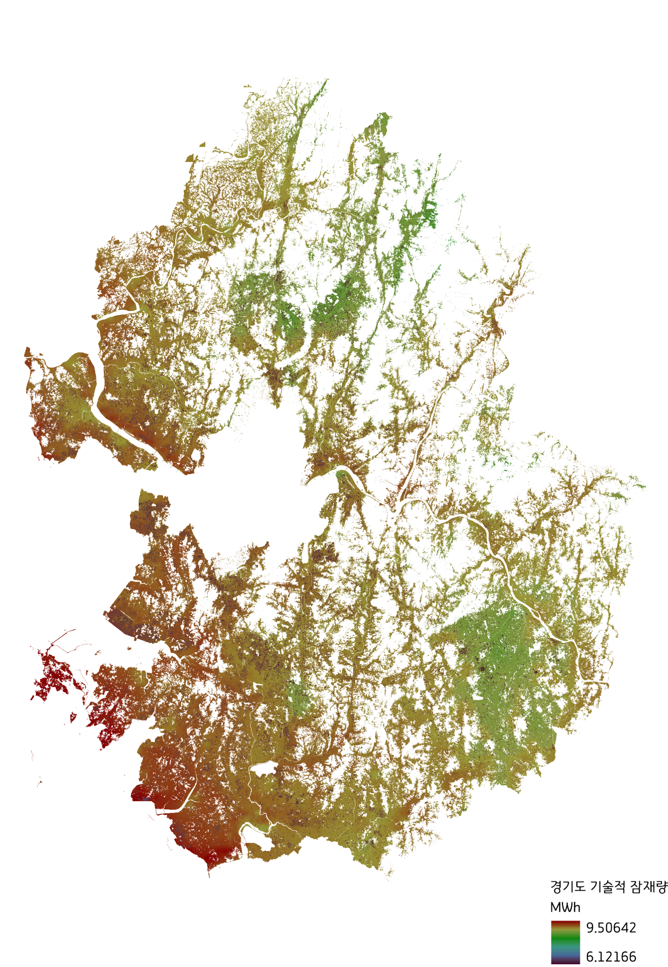
잠들어 있는 태양에너지
경기도에서 그 가능성을 깨우다
이론·기술·시장 조건을 반영한 태양광 잠재량 분석 결과

Slide 2
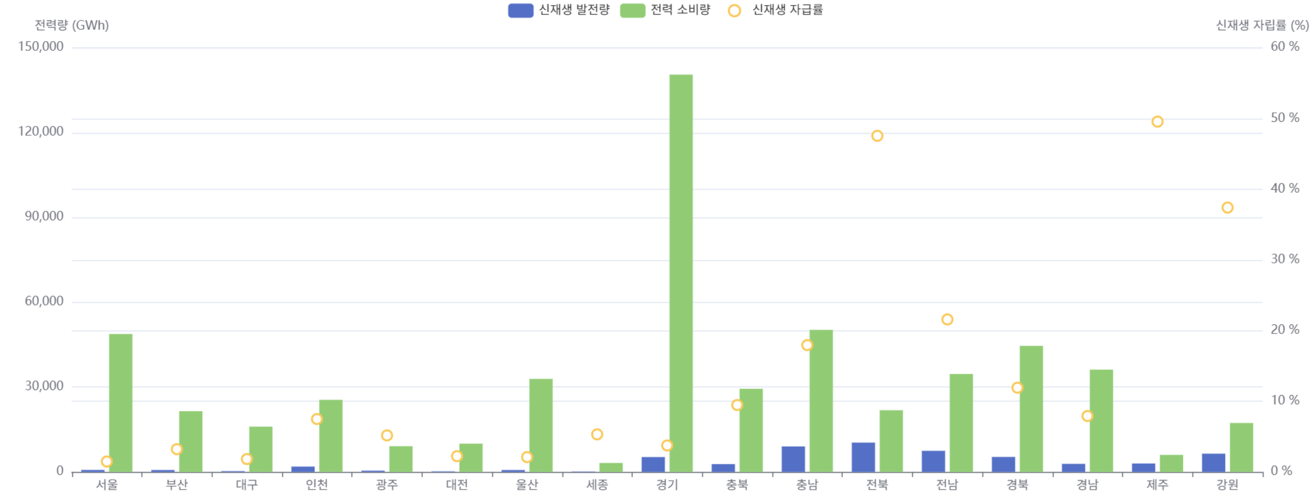
많이 쓰지만, 직접 만들지 않은 에너지...
경기도 부문별, 원별, 연도별, 에너지 소비 및 전력 공급 현황

